Slide 1
Simulink_Utility_SetInheritedPortName 操作説明書
Shuhei Tozaki
2020/4/3

Slide 2
1. 目次
本ユーティリティの目的
サブシステム内の入力ポート
出力ポート
サブシステム

Slide 3
1. 本ユーティリティの目的
Simulinkの階層をまたぐ場合において、入出力ポート名、伝播信号名の表示設定をマウスで選択した範囲のブロックを対象に、コンテキストメニューから設定を行うためのユーティリティです

Slide 4
2. サブシステム内の入力ポート
目的
上位階層からの伝播信号名と同じ名称を入力ポートに設定します
前提
上位階層で接続している信号に信号名が設定されていること
ユーティリティの仕様
サブシステム内の入力ポートに対して、伝播信号名の名称を入力ポートに設定します
本ユーティリティは「伝播信号の表示」と「ポート名設定」の2つの操作を1回で実施します
再利用可能サブシステム内部の入力ポートは対象外です (設定不可)
操作手順
対象となる入力ポートをマウスで選択
右クリックし、 を実行

Slide 5
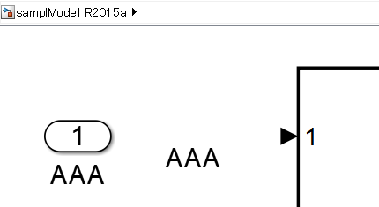
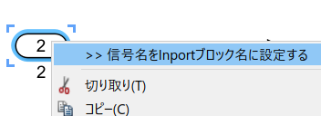
2. サブシステム内の入力ポート 操作例1
最上位階層に信号名AAAを設定します
第2階層の入力ポートを右クリックします

Slide 6
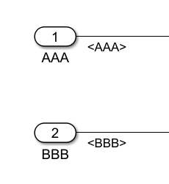
2. サブシステム内の入力ポート 操作例1
「>> 信号名をInportブロック名に設定する」 を選択します
伝播信号名 <AAA> が設定されます
表示した伝播信号と同じAAAが入力ポートブロック名に設定されます

Slide 7

3. 出力ポート
目的
接続している信号線の信号名または、伝播信号名と同じ名称を出力ポートに設定します
前提
接続している信号線に信号名または、伝播信号名が設定されていること
ユーティリティの仕様
最下位階層において、実行した場合、伝播信号表示は出来ないため、ポート名を一致させます
上位階層側でサブシステムの出力信号に接続している出力ポートは、伝播信号表示とポート名の一致を同時に実行します
操作手順
マウスで対象の出力ポートを選択します
右クリックし を実行します

Slide 8
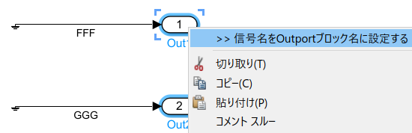
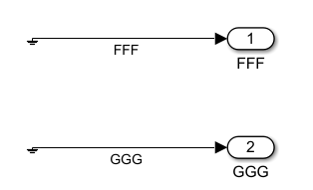
3. 出力ポート 操作例1: 信号源に接続する出力ポート
「>> 信号名をOutportブロック名に設定する」 を選択します
出力ポート名が信号線名と一致します

Slide 9
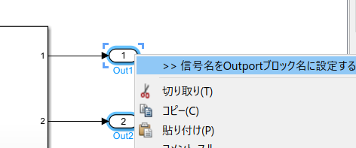
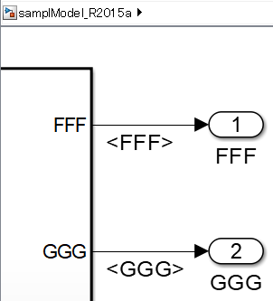
3. 出力ポート 操作例2: 階層をまたいだ信号に接続する出力ポート
「 >> 信号名をOutportブロック名に設定する」 を選択します
伝播信号名が表示されます
伝播信号名と出力ポート名が一致します

Slide 10
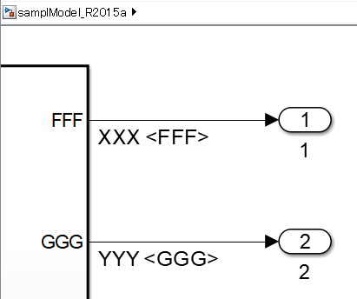
3. 出力ポート 操作例3: 階層をまたいだ信号に接続する出力ポート
信号名と伝播信号名が設定されており、各々が別の名称だった場合
本来この様な設定は避けなければなりません
本ユーティリティでは伝播信号に対して、信号名を優先し、出力ポート名に名称を設定します
図のような場合、 「 >> 信号名をOutportブロック名に設定する」 を実行すると、第1ポート、第2ポートは各々XXX、YYYという名称が設定されます

Slide 11
4. サブシステム
目的
サブシステムの出力信号の伝播信号名表示をONにします
前提
サブシステム内部で、出力ポートに接続している信号に名称が設定されていること
ユーティリティの仕様
サブシステムが再利用可能サブシステムの場合は、伝播信号表示をONにしません
サブシステムがライブラリの場合は、伝播信号表示をONにしません
操作手順
信号名を設定します :

Slide 12
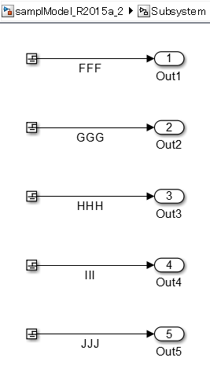
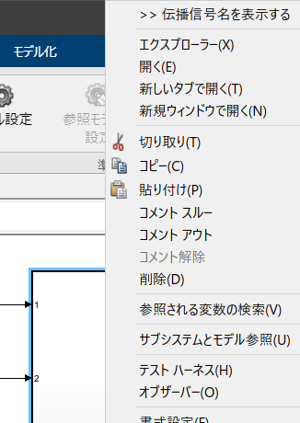
4. サブシステム 操作例1: 通常のサブシステム
サブシステム内部に信号名が設定されているサブシステムを右クリックし「>> 伝播信号名を表示する」を選択します
サブシステムの出力信号の伝播信号表示がONになります

Slide 13
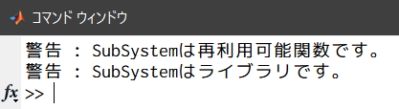
4. サブシステム 操作例2: 再利用可能サブシステムまたはライブラリの場合
ライブラリサブシステム内部の入出力ポートで右クリックしても設定は出来ません。右のような警告メッセージを出力して終了となります

